Slide 1

Movie
Rating
양영디지털고등학교
S/W개발과 20112 박형진

Slide 2

Start of Project
CGV
CINE21
Naver
Movie
양영디지털고등학교 S/W개발 과에서 1학기 JSP 과정을 수료한 뒤
방학 중에 한 학기를 마무리하는 프로젝트를 진행하게 되었다.
어떻게 하면 많은 사람들이 유용하게 사용할 수 있을 만 한 것을 만들 수 있을까 생각하던 도중 번뜩 떠오른 것이 하나 있었다.
사람들이 영화의 정보를 더 쉽게 찾아볼 수 있는 사이트가 있으면 좋지 않을까? 라는 생각 이였다.
마침 1학기 말에 배운 Jsoup을 이용한 파싱, 크롤링을 응용해 볼 수 있는 기회이기도 했다.
그렇게 이번 프로젝트가 시작되었다.
Jsoup
Daum
Movie
jsp

Slide 3
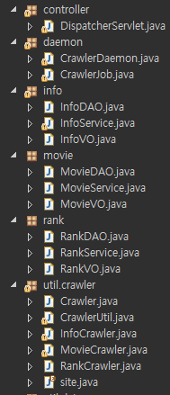
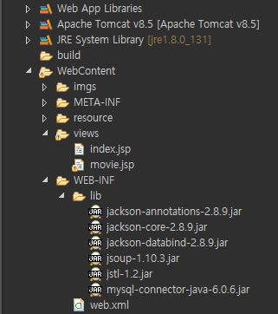
During
development
이번 프로젝트에서는 객체지향적인 흐름으로 코딩하기 위해서 많이 노력했다. 코드 하나 하나에 과연 이게 좋은 코드일지 생각하면서 코딩하였다. 하지만 결국 마감시간에 쫒기면서 InfoCrawler는 소스가 더러워졌다.
Crawler : 여러 웹 페이지에서 정보들을 수집
DAO, VO, Service : Crawler에서 수집한 정보를 DB에 저장
Daemon : 하루에 한번씩 정보를 갱신하는
로직과 Looping 담당
Index.jsp : 오늘자 영화의 순위를 보여줌
Movie.jsp : 영화의 여러가지 정보들을 보여줌

Slide 4
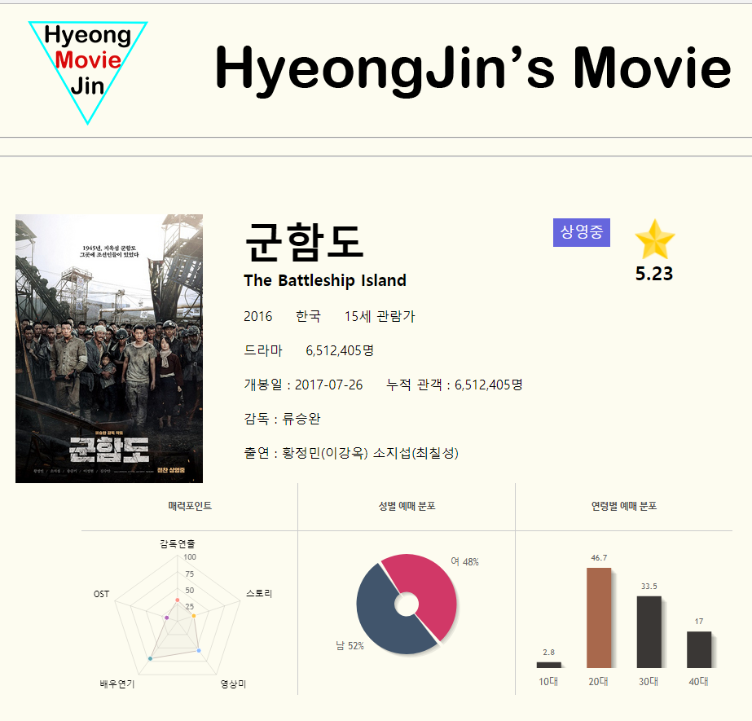
Show
Movie Info
랭킹화면에서 영화를 선택해서 들어오면
상세정보 화면에서 여러가지 정보들을 보여준다.
영어 제목, 국가, 관람가, 장르, 누적 관객, 개봉일, 평점, 감독, 출연진 등의 정보를 보여준다.
원래는 네이버에서 예고편도 받아오고 싶었으나,
네이버에서 마음대로 가져가지 못하게 URL에 KEY값에 난수를 넣어서 호출할 때마다 바꿔버리는 바람에
동영상은 추가하지 못했다.
대부분의 영화 사이트 들에서 동영상만큼은 쉽게 가져가지 못하도록 막아 놓았다.

Slide 5
Java
객체지향
JSP
디자인
Self -
Evaluation
이번 프로젝트는 나름 심혈을 기울여 만든 작품이였는데
생각보다 여러가지 변수들이 많이 일어나서 결과물이 약간 아쉽게 느껴진다.
하지만 1학년때 배웠던 Java와 웹이 이렇게 연결되어 사용된다는 개념을 잘 익힐 수 있었던 프로젝트 였다.
이번엔 Java 기술 위주로 프로젝트가 진행되었는데 다음에는 JSP의 더 고급의 기술도 사용해 보고싶다.
그리고 디자인은 정말 어렵다.
90%
50%
10%

